Slide 1
La chirurgia bariatrica e l’impatto sul calo ponderale Domenico Di Nardo Chirurgia Digestiva e d’Urgenza Azienda Ospedaliera Santa Maria di Terni Direttore: Dr. G. D. Tebala
Questa foto di Autore sconosciuto è concesso in licenza da CC BY-SA

Slide 2
The impact of bariatric surgery

Slide 3
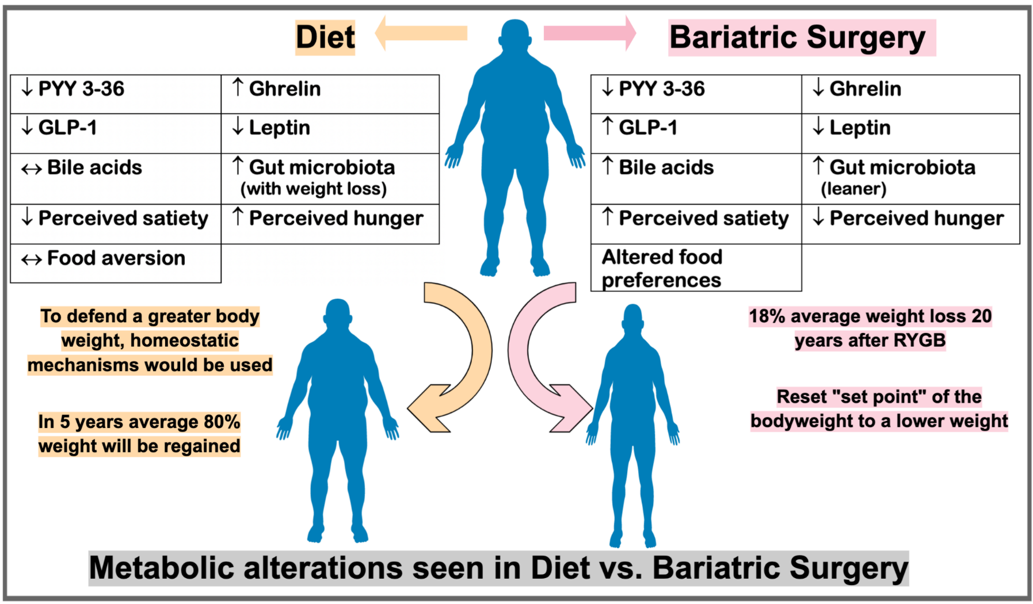
Nutrizione e Diabetologia

Slide 4
L’impatto sulla Sindrome metabolica

Slide 5
Ricomposizione corporea e Rimodulazione ormonale

Slide 6
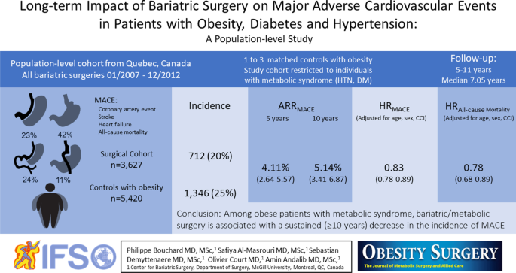
Ipertensione arteriosa

Slide 7
Reflusso gastroesofageo

Slide 8
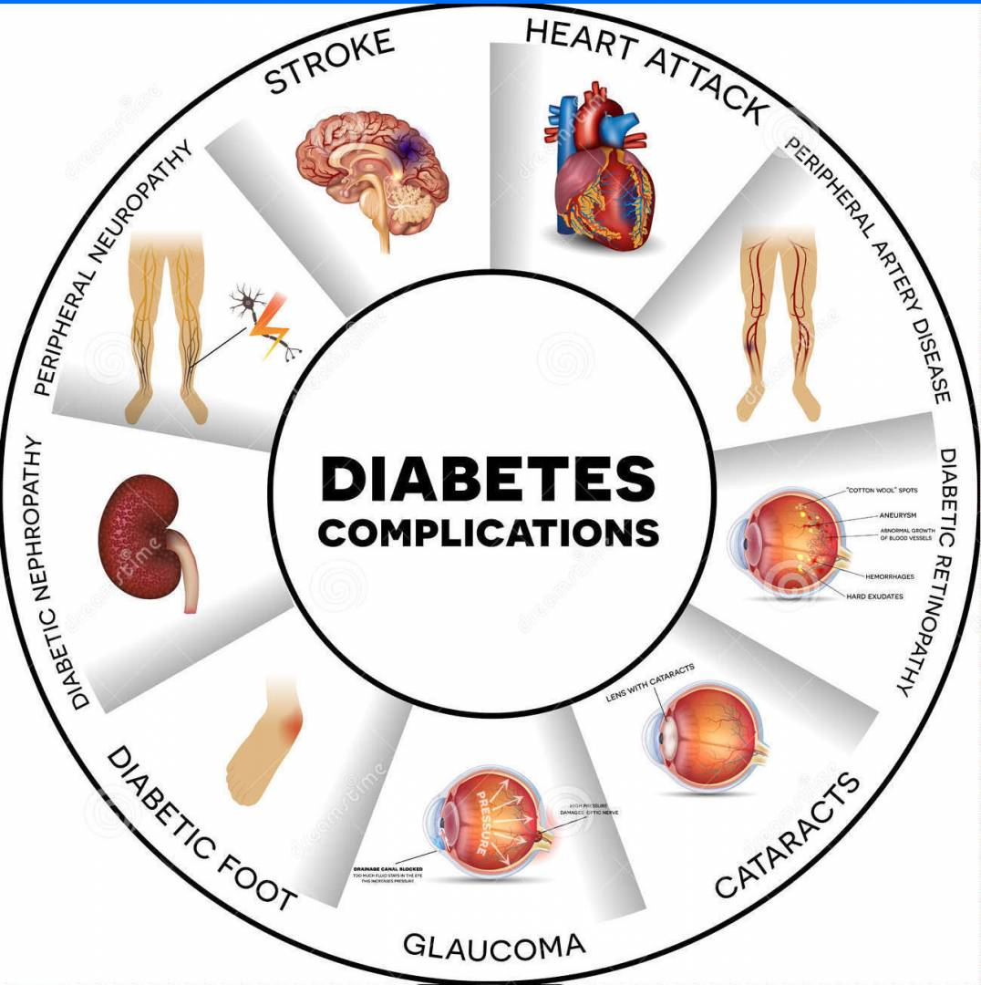
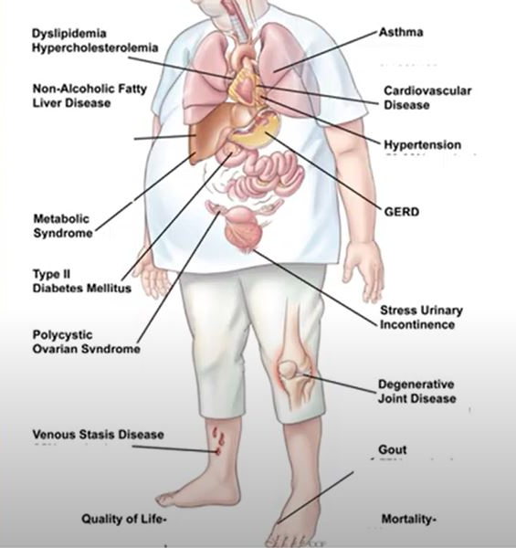
Weigh loss in bariatric surgery

Slide 9
Microbiota intestinale

Slide 11
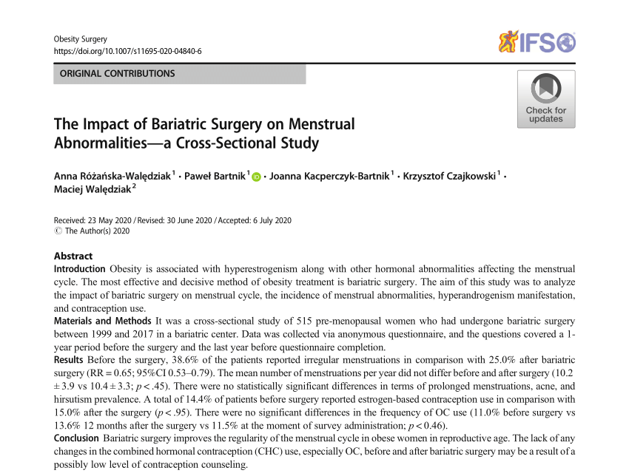
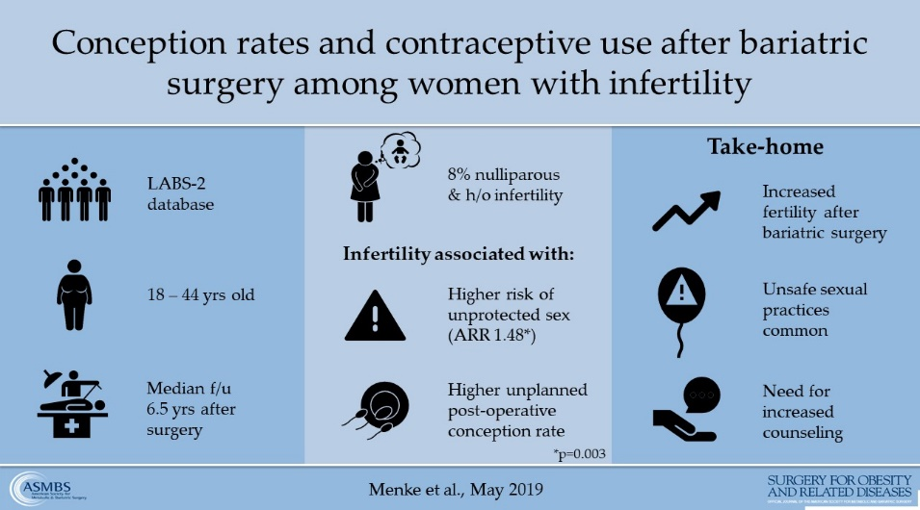
Disturbi della sfera genitale femminile

Slide 13
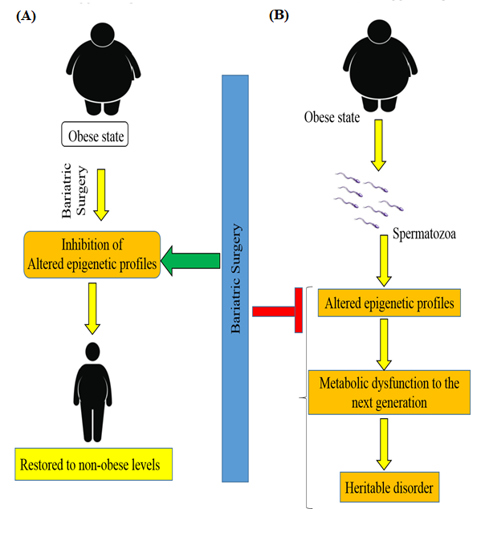
Epigenetica e disturbi ereditari

Slide 14
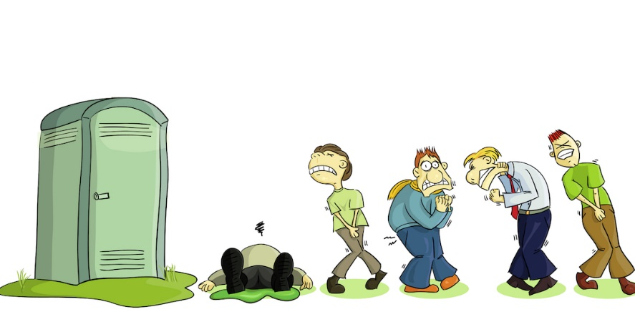
Disturbi del tratto urinario

Slide 16
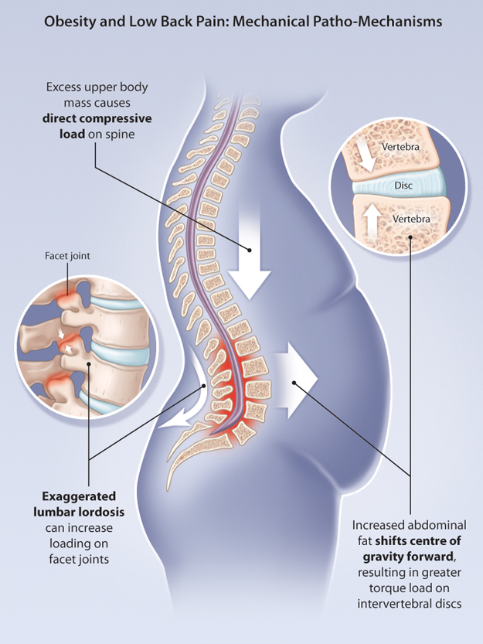
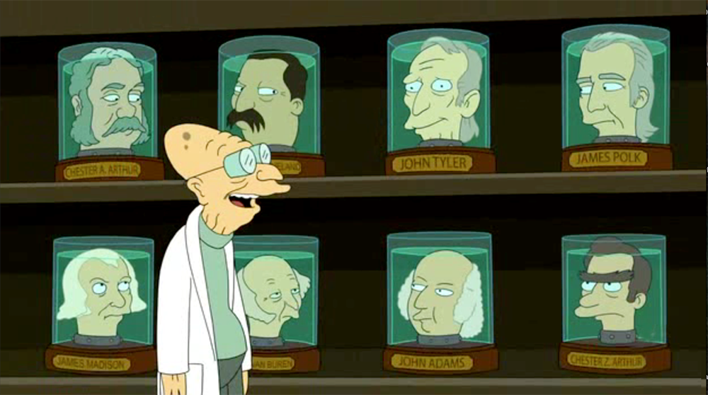
Disturbi neurochirurgici

Slide 17
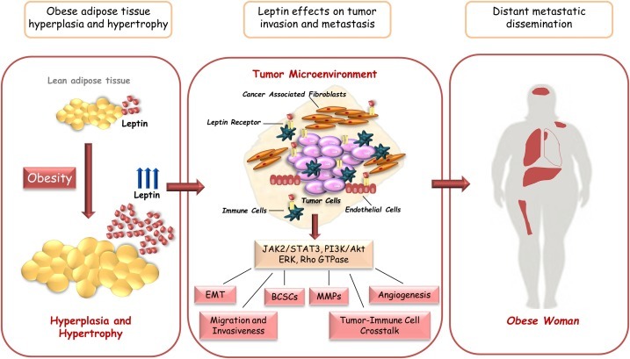
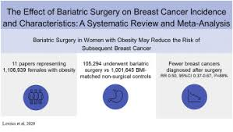
Breast cancer

Slide 18
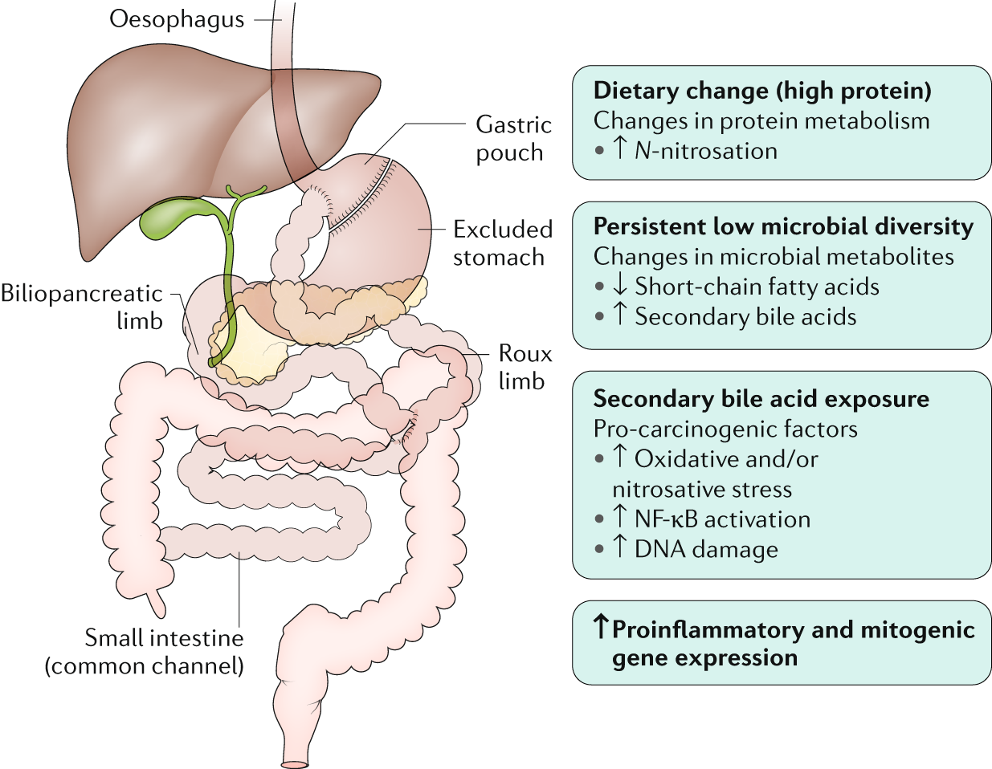
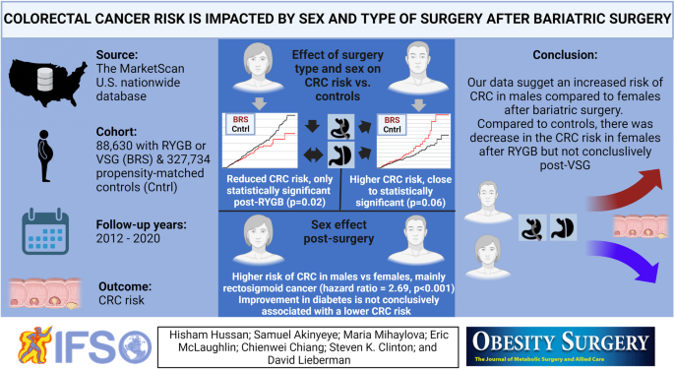
Cancer risk after bariatric surgery: colorectal cancer

Slide 20
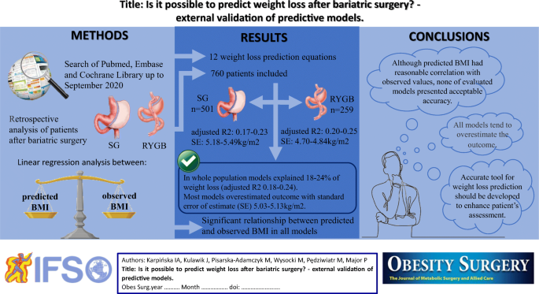
«Quanto peso perderò dopo l’intervento?»

Slide 22
Weight regain

Slide 23
Chirurgia metabolica
Neurochirurgia
Neurologia
Ortopedia
Chirurgia vascolare
Cardiologia
Cardiochirurgia
Gastroenterologia
Diabetologia
Oncologia

Slide 24
Ogni intervento chirurgico presuppone una valutazione e un iter multidisciplinare;
Non esiste l’intervento ideale o l’intervento perfetto; ci sono differenti tipologie d’intervento chirurgico , ognuna con specifiche indicazioni e limiti;
La scelta dell’intervento chirurgico deve essere adeguata alla tipologia di paziente, all’obiettivo da raggiungere, al percorso multidisciplinare pre- e post-intervento, e condivisa col paziente stesso;
La chirurgia metabolica è una chirurgia trasversale e a ponte tra diverse branche mediche e chirurgiche, con le quali condivide i medesimi endopoint.

Slide 25
Grazie.

